Slide 1
Thesis: Enforcing creative constraints in autoregressive language models during generation for musical parodies
Third Intermediate Presentation | 27.03.23
Anton Lintermans
Prof. De Raedt | T. Winters

Slide 2

Context
LLM’s houden zich niet altijd aan de regels voor creative text
ChatGPT (3.5):
Prompt: Write a haiku about how crazy pineapple on a pizza A: Golden sun on dough, (5) Crazy dance of pineapple (7) Pizza dreams take flight (5)
Prompt: Write a haiku about how crazy pineapple on a pizza A: Golden waves of heat, (5) Pineapple dances wild (6) Pizza's sweet embracecd (5)

Slide 3

Context
Bard (Gemini Integration):
Prompt: Write a haiku about how crazy pineapple on a pizza A: Sweet, tangy fruit's delight (6) On savory dough, a clash so grand (9) A culinary crime (6)

Slide 4
Motivatie
Hoe LLM’s forceren om zich aan de regels te houden
Creative tekst → Parodie
Regels:
Het aantal lettergrepen per lijn is hetzelfde
Het aantal lijnen is hetzelfde
Het rijmschema moet behouden blijven
De POS-tag moet behouden blijven
(Het moet grappig zijn)
Veel vooruitgang in open-source LLM’s → Autoregressieve modellen

Slide 5
Positionering – Parody Generation
Paper Title | Generating Parodies | Generating Song Lyrics | Generating Rap Lyrics | Rhyming Constraint | Syllable Constraint | Reverse Generation | Autoregressive Transformer Models | BERT | LSTM | Word Embeddings | Finetuning of Models | For Chinese Language | Generieke aanpak
Weird AI Yankovic (Reidl) | ✅ |  |  | ✅ | ✅ |  | ✅(GPT-2)
Lyrics Generation supported by Pre-trained Models |  | ✅ |  |  |  |  | ✅(GPT-2) |  |  |  | ✅
Singability enhanced lyric generator with music style transfer |  | ✅ |  | ✅ |  |  | ✅(GPT-2) |  |  |  | ✅
Application of Machine Learning Model |  | ✅ |  |  |  |  | ✅(GPT-2) |  |  |  | ✅
Say What? Collaborative Pop Lyric Generation |  | ✅ |  | ✅ | ✅ |  | ✅(T5) |  |  |  | ✅
DeepRapper |  |  | ✅ | ✅ | ✅ | ✅ | ✅ |  |  |  |  | ✅
Chipsong |  | ✅ |  | ✅ | ✅ | ✅ | ✅ |  |  |  |  | ✅
Exploring a Masked Language Model for Creative Text Transformation | ✅ |  |  | ✅ | ✅ |  |  | ✅
GhostWriter: Using an LSTM for Automatic Rap Lyric Generation |  |  | ✅ |  | ✅ |  |  |  | ✅
WeirdAnalogyMatic | ✅ |  |  | ✅ | ✅ |  |  |  |  | ✅
To Sing Like a Mockingbird | ✅ |  |  | ✅ | ✅ |  |  |  |  | ✅
Mijn Thesis | ✅ |  |  | ✅ | ✅ |  | ✅(any) |  |  |  |  |  | ✅

Slide 6
Positionering – Poetry Generation
Paper Title | Generation Technique | Rhyme Scheme | Syllable Control | Reverse Generation | Transformer Models | LSTM | RNN | Character-Based | Fine-Tuning
ByGPT5 (Belouadi and Eger) | Quatrain Generation | ✅ | ✅ |  | ✅ |  |  | ✅ | ✅
GPoet (Popescu-Belis et al.) | Rhyming Line Generation | ✅ | ✅ |  | ✅ |  |  |  | ✅
Automatic Poetry Generation from Prosaic Text (Van de Cruys) | Poetry from Prosaic Text | ✅ |  | ✅ |  |  | ✅
PoeLM (Ormazabal et al.) | User-Specified Poems | ✅ | ✅ |  | ✅ |  |  |  | ✅
CoPoet (Chakrabarty et al.) | Interactive Poetry Writing | Specified in Prompt | Specified in Prompt |  | ✅ |  |  |  | ✅
GPoet-2 (Lo et al.) | Limerick Generation | ✅ |  |  | ✅ |  |  |  | ✅
Rythmic Verse Generation (Hopkins and Kiela) | Rythmic Poetry | Controlled at Word Level | Increased for Thematic Words |  |  | ✅
ZEST (Tian and Peng) | Zero-Shot Sonnet Generation | ✅ |  | Reverse Generation for Rhymes | ✅ |  |  |  | ✅
Mijn Thesis | Parody Generation | ✅ | ✅ |  | ✅

Slide 7
Positionering – Constrained Generation: Fine Tuning
Paper Title | Constraint Types | Fine-Tuning of Model | Transformer Models Used | Auxiliary Model | Plug-and-Play | Multi-Objective
DExperts (Liu et al.) | Toxicity, Sentiment | ✅ | ✅ | Expert and Anti-Expert Models
PPLM (Dathathri et al.) | Topic, Style, Sentiment |  | ✅ | Attribute Models | ✅
GeDi (Krause et al.) | Topic, Sentiment | ✅ | ✅ | Class-Conditional LM
InstructCTG (Zhou et al.) | Lexical, Syntactic, Semantic, Style, Length | ✅ | ✅
Regular Expression Instruction (Zheng et al.) | Varied | ✅ | ✅
NRETM (Wang et al.) | Varied | ✅ | ✅
MuCoCO (Kumar et al.) | Style Transfer, Controlled Machine Translation |  | ✅ |  |  | ✅
Mijn Thesis | Syllable, Rhyming, Pos-tags | Possible | ✅ | Possible | ✅ | ✅

Slide 8
Positionering – Constrained Generation: Adapting Decoding
Paper Title | Constraint Types | Lexical Constraints | Syntactic Constraints | Semantic Constraints | Style Constraints | Length Constraints | Energy-Based Model | Using Finite-State Machine | Beam Search
Constrained Beam Search (Anderson et al.) | Image Captioning with Tags | ✅ |  |  |  |  |  | ✅ | ✅
Grid Beam Search (Hokamp and Liu) | Lexical | ✅ |  |  |  |  |  | ✅ | ✅
Dynamic Beam Allocation (Post and Vilar) | Lexical | ✅ |  |  |  |  |  | ✅ | ✅
RESEAL (Chen et al.) | Lexical and Relational | ✅ |  | ✅ |  |  |  | ✅ | ✅
Directed Beam Search (Pascual et al.) | Lexical | ✅ |  |  |  |  |  |  | ✅
NeuroLogic Decoding (Lu et al.) | Lexical, Predicate Logic | ✅ |  |  |  |  |  |  | ✅
COLD Decoding (Qin et al.) | Varied | ✅ | ✅ | ✅ | ✅ | ✅ | ✅ |  | ✅
NeuroStructural Decoding (Bastan et al.) | Syntactic, Semantic |  | ✅ | ✅ |  |  |  |  | ✅
Mijn Thesis | Syllable, Rhyming, Pos-tags |  | ✅ | ✅ | ✅ | ✅ |  | ✅ (some-sort) | ✅

Slide 9
Mijn onderzoek: Creatieve constraints voor autoregressieve modellen toegepast op parodieën
Beperkt vorig onderzoek
Vooral op oude modellen
Constraints toepassen op generieke manier tijdens generatie
Soorten constraints (= testbaar)
Harde constraints (aantal lettergrepen, regels per sectie)
Zachte constraints ((half)rijm, pos-tag gelijkenis)
Humor is moeilijk te kwantificeren of testbaar
Beoordeling gaat vooral subjectief zijn → menselijke studie nodig

Slide 10
Huidig onderzoek: Focus op de constraints
Hoe goed zijn huidige LLM’s in het generen van parodieën
Taylor Swift – “Is it over now”
“how crazy pineapple on a pizza is”
Met en zonder expliciet vermelden van constraints (EX)
ChatGPT (3.5):
Zonder EX: 46/59 lijnen gegenereerd → 18/46 correct aantal lettergrepen (avg. diff. 1.5), 9/12 correcte rijm paren, 8/46 correct POS-tag sequenties (avg. sim. 0.75)
Met EX: 60/59 lijnen gegenereerd → 37/59 correct aantal lettergrepen (avg. diff. 0.6), 12/12 correcte rijm paren, 22/59 correct POS-tag sequenties (avg. sim. 0.90)
Beide al vrij grappig, goede tekst, veel van de rijmen behouden, het onderwerp goed besproken

Slide 11
Huidig onderzoek: Focus op de constraints
BARD (with GEMINI):
Zonder EX: 57/59 lijnen gegenereerd → 28/57 correct aantal lettergrepen (avg. diff. 1.23), 8/12 correct rijm paren, 20/57 correct POS-tag sequenties (avg. sim. 0.87)
Met EX: 59/59 lijnen gegenereerd → 24/59 correct aantal lettergrepen (avg. diff. 1.67), 7/12 correct rijm paren, 22/59 correct POS-tag sequenties (avg. sim. 0.86)
Beide al vrij grappig, goede tekst, veel van de rijmen behouden, het onderwerp goed besproken
Llama 2 (70b chat):
Zonder EX: 49/59 lijnen gegenereerd → 23/49 correct aantal lettergrepen (avg. diff. 1.73), 8/10 correct rijm paren, 24/59 correct POS-tag sequenties (avg. sim. 0.86)
Met EX: 56/59 lijnen gegenereerd → 40/56 correct aantal lettergrepen (avg. diff. 0.78), 9/11 correct rijm paren, 38/56 correct POS-tag sequenties (avg. sim. 0.93)
Beide al vrij grappig, goede tekst, veel van de rijmen behouden, het onderwerp goed besproken

Slide 12

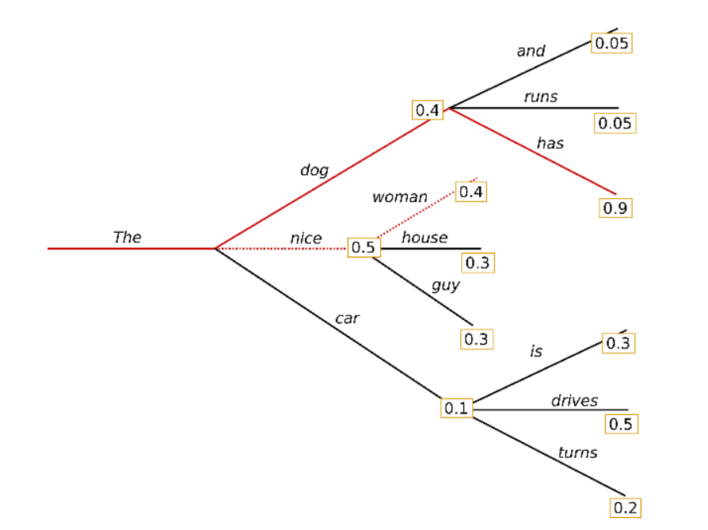
Huidig onderzoek: Toevoegen van Constraints
Transformers library van Hugging Face (HF)
HF heeft bibliotheek met allerlei open source modellen
Bevatte al een Constraint class → te weinig flexibiliteit
Nieuwe Constraint Class gemaakt voor beam search:
Logit score aanpassen
Log prob som aanpassen
Stop criteria
Backtracking om constraints te garanderen
Lijn per lijn VS in één keer

Slide 13
Huidig onderzoek: Syllable Constraint | Oplossing 1
Lijn per lijn generen
Prompt:
Context + nieuw onderwerp + al gegenereerde parodie + de volgende lijn
Constraint:
Logits worden niet aangepast
Beam’s log prob som aangepast:
# lettergrepen van de beam == het gevraagde → som/10
# lettergrepen van de beam > het gevraagde → som*10
Generatie stopt als één van de beams het gevraagde # lettergrepen heeft

Slide 14
Huidig onderzoek: Syllable Constraint | Oplossing 1
Origineel
Oplossing 1 | GPT-2 | 3 beams
… [Post-Chorus] Uh-huh (Is it? Is it? Is it?) Uh-huh (Is it? Is it?)
[Bridge] Think I didn't see you? There were flashin' lights At least I had the decency To keep my nights out of sight Only rumors 'bout my hips and thighs And my whispered sighs Oh, Lord, I think about jumpin’ Off of very tall somethings Just to see you come runnin' (Runnin’) And say the one thing I've been wanting, but no …
… [Post-Chorus] Yeah I Are you sure you wanna Uh-uh Well I guess it
[Bridge] Think I don´t know who They're all flashing and All I want is to see you cry For you to keep me from seeing Whoa whoa what are you talking about Pineapple should be off Ooh yeah I love you so much I On the roof of my head and Hey I wanna see your face (Come run Parody is an art form that uses a …

Slide 15
Huidig onderzoek: Syllable Constraint | Oplossing 2
Tekst in één keer generen
Gebruikt meer memory
Prompt:
Context + nieuw onderwerp + (originele tekst)
Constraint:
Als de huidige lijn >= # lettergrepen heeft → ‘\n’ token geforceerd
Beam score aangepast:
# lettergrepen van de beam > het gevraagde → som*1.1
Generatie stopt als alle lijnen met het gevraagde # lettergrepen gegenereerd zijn

Slide 16
Huidig onderzoek: Syllable Constraint | Oplossing 2
Origineel
Oplossing 2 | GPT-2 | 2 beams
… [Post-Chorus] Uh-huh (Is it? Is it? Is it?) Uh-huh (Is it? Is it?)
[Bridge] Think I didn't see you? There were flashin' lights At least I had the decency To keep my nights out of sight Only rumors 'bout my hips and thighs And my whispered sighs Oh, Lord, I think about jumpin’ Off of very tall somethings Just to see you come runnin' (Runnin’) And say the one thing I've been wanting, but no …
[Post-Chorus] I've got a lot to say to you But I can't say it
[Bridge] Because I don't know What you're thinkin', but It's not like I'm talkin'. I can tell you that I love you and You're my best friend but I just can’t Say it because I don't want to hurt your feelings Or make you feel bad for me So I'll just tell you what I really Want to do to make it up to ya (I want

Slide 17
Huidig onderzoek: Syllable Constraint | Discussie
Oplossing 1:
53/58 lijnen → correct # lettergrepen, andere hadden één te veel/weinig
= 0.09 lettergreep gemiddeld verschil
Onderwerp van parodie weinig aangeraakt
Vaak niet complete verse
Oplossing 2:
14/14 lijnen → correct # lettergrepen
Onderwerp niet aangehaald
Veel groter memory gebruik

Slide 18
Huidig onderzoek: Rhyming Constraint
Zelfde oplossing voor lijn per lijn & in één keer
Focus enkel op eindrijm
Drie verschillende vormen van rijmen:
Perfect rijm: de laatste lettergreep is exact hetzelfde
Bijna perfecte rijm: de laatste lettergreep is ongeveer hetzelfde
Assonant rijm: enkel de klinkers komen overeen
Strikt toepassen van rijm VS suggereren van rijm
Strikt toepassen van rijm: # lettergrepen voor rijmwoord vast leggen

Slide 19
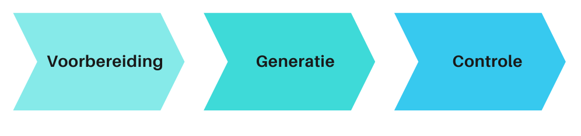
Huidig onderzoek: Rhyming Constraint Toepassen
Voorbereiding
De rijm structuur van het originele lied opmeten
Lijn moet rijmen op een vorige lijn, waarvan het laatste woord het rijm woord wordt
De mogelijke rijm woorden worden geselecteerd
Generatie
Bij elke lijn wordt er gekeken wanneer het laatste woord kan toegevoegd worden
Wanneer mogelijk worden de k-beste rijm woorden hun score geboost
Als er een rijm woord geselecteerd is, zal enkel dit worden verder gegenereerd
Controle
De beams die rijmen worden geprefereerd
Als geen rijm aanwezig is, backtracking naar midden van lijn

Slide 20
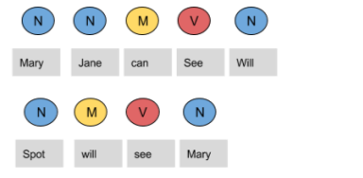
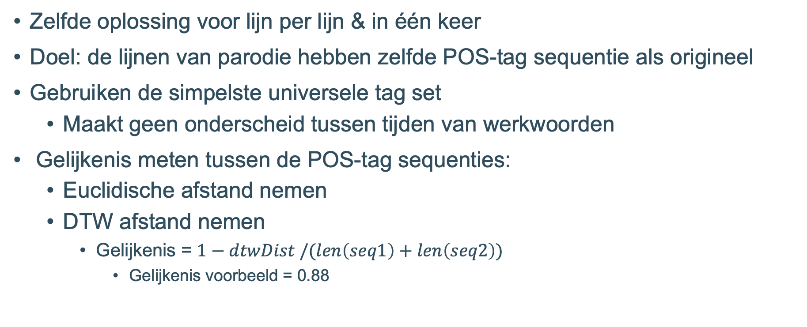
Huidig onderzoek: POS-tag Constraint
Zelfde oplossing voor lijn per lijn & in één keer
Doel: de lijnen van parodie hebben zelfde POS-tag sequentie als origineel
Gebruiken de simpelste universele tag set
Maakt geen onderscheid tussen tijden van werkwoorden
Gelijkenis meten tussen de POS-tag sequenties:
Euclidische afstand nemen
DTW afstand nemen
Gelijkenis = $1−dtwDist /(len\left(seq1\right)+len\left(seq2\right))$
Gelijkenis voorbeeld = 0.88

Slide 21
Huidig onderzoek: POS-tag Constraint Toepassen
Voorbereiding
De POS-tag sequentie per originele lijn wordt gemaakt
Generatie
De k-beste volgende tokens worden genomen
Voor elke token wordt gekeken welke pos-tag ze zouden toevoegen
Als de gelijkenis t.o.v. ervoor verbeterd wordt die token geboost
Controle
De beam met de betere pos-tag sequentie wordt geprefereerd

Slide 22
Huidig onderzoek: Problemen
Paar foutjes in de code
Gebruikt veel geheugen, zeker met grotere modellen
Zinnen lijken soms teveel afgekapt → proberen oplossen met prompt engineering
when I told you I was a
Rijm woorden zijn soms nogal onverwacht
Got a story tokuyama (rijmt met a)

Slide 23
Huidig onderzoek: Evaluatie
# lijnen en paragrafen correct?
# lettergrepen per lijn correct?
Correcte eindrijm?
Correcte POS-tag sequentie?
Perplexity
Overlap met originele song
Repetition score

Slide 24
Verder onderzoek
Fine tunen van de hyperparameters
Optimaliseren van algoritme
Voor betere rijm resultaten te bereiken → bij slecht resultaat lijn opnieuw doen
Laatste kleine fouten doen
De verschillende modellen op de techniek vergelijken
Een menselijke enquête doen

Slide 25
Planning
March:
Fine tune hyperparameters
Evaluate different models and approaches
April:
Launch human survey
Optimize algorithm and clean up code
Start writing thesis
Make poster about thesis
May:
Full focus on writing and finishing thesis

